Slide 1

Omega Chess: Sprint 1

Slide 2
First release 0.1.0

Slide 3
Come suggerito dal cliente, il focus è stato realizzare una prima versione della webapp per poter iniziare a giocare alla variante Kriegspiel.
01
È stata realizzato anche il bot di Telegram, che possiede le stesse funzionalità della webapp per smartphone.
02
Infine, è stata aggiunta una prima versione della landing page.
03

Slide 4
Prima versione: Kriegspiel
Come prima modalità, è stata implementata la variante di Kriegspiel, quindi:
Una board in cui l'utente vede solo i propri pezzi e le catture effettuate finora
Una versione rudimentale dell'arbitro, che:
Avvisa quando la board è in checkmate o stallo
Avvisa quando si sta cercando di effettuare una mossa illegale
Dispone di un pulsante per vedere se ci sono catture possibili per i pawns
Un bot che effettua mosse casuali sulla board

Slide 5
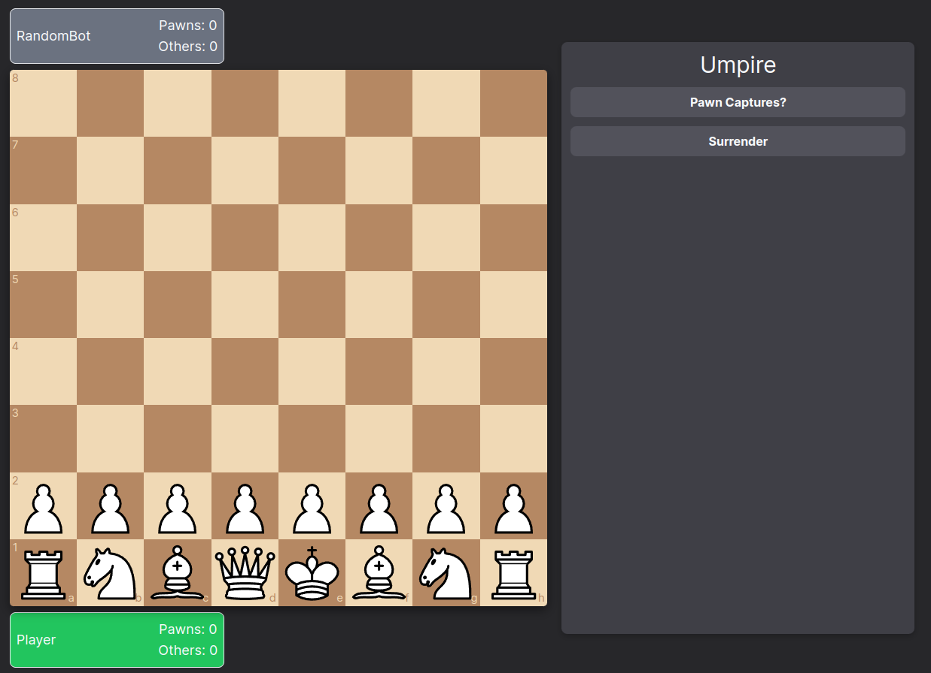

Log dei messaggi
dell'arbitro
Board con
informazioni
su giocatore e
bot
Pulsanti di supporto

Slide 6
Prima versione: bot telegram
Oltre alla normale webapp, abbiamo deciso di implementare un bot di Telegram che simula il suo comportamento, utilizzando il "mini browser" integrato (web view) per visualizzare il sito con un layout mobile-friendly.
È già possibile effettuare tutto quello che si potrebbe fare dalla webapp, come giocare con il bot e vedere i messaggi dell'arbitro, nonchè utilizzare il pulsante di supporto per le catture.
Inoltre, saranno aggiunte funzionalità per controllare profilo, statistiche e altre informazioni senza l'utilizzo del mini browser integrato, ma solamente utilizzando i comandi (come /profile, /statistics).

Slide 7
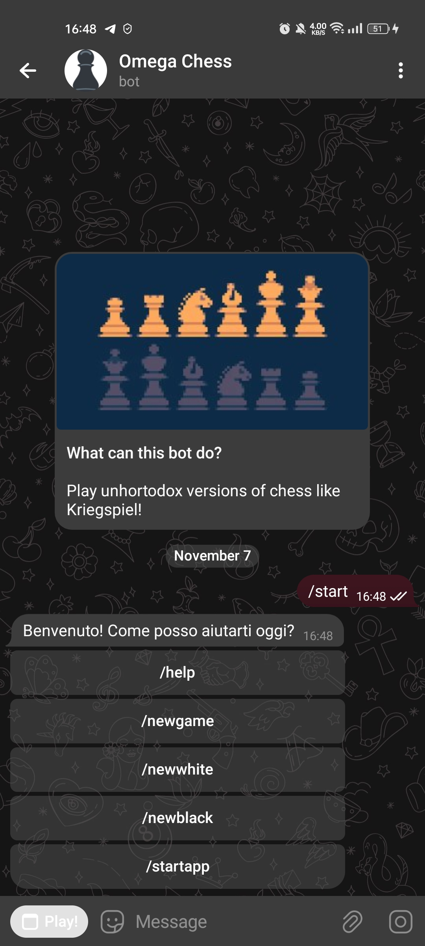
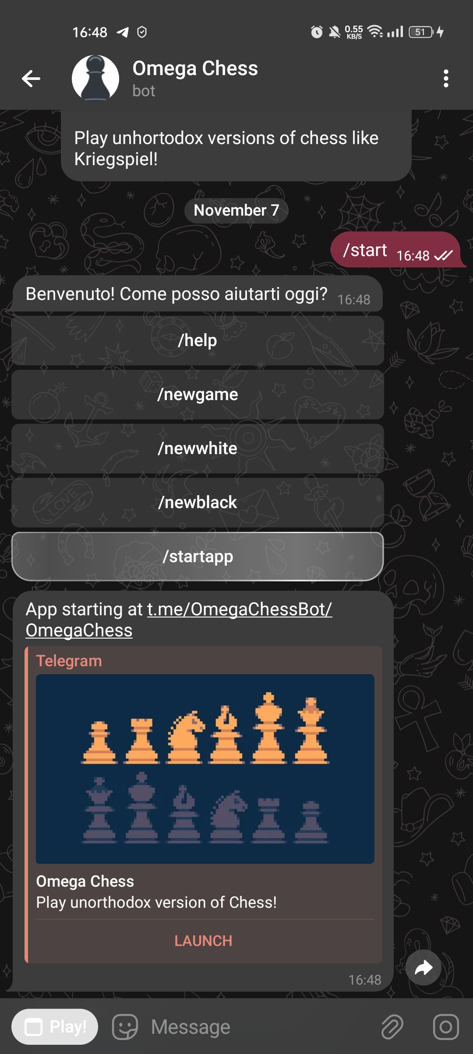
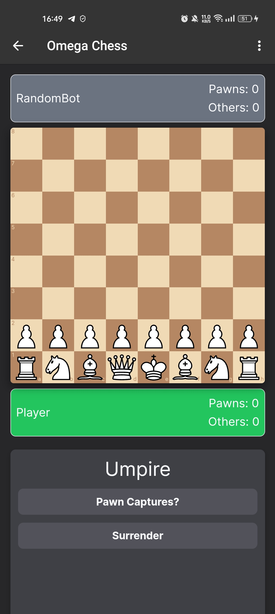
Versione del gioco da
mobile
Lista di comandi
(alcuni da
Implementare)

Slide 8
Landing page
Nella landing page, oltre che ad un'iconica scacchiera e il nome dell'app, è possibile trovare:
Il pulsante per giocare online (praticamente un placeholder, non funzionante)
Il pulsante per giocare contro il bot, versione Kriegspiel (funzionante)
Il menù laterale, con sidebar a scomparsa da smartphone e due sidebar fisse (menù e releases) da webapp

Slide 9
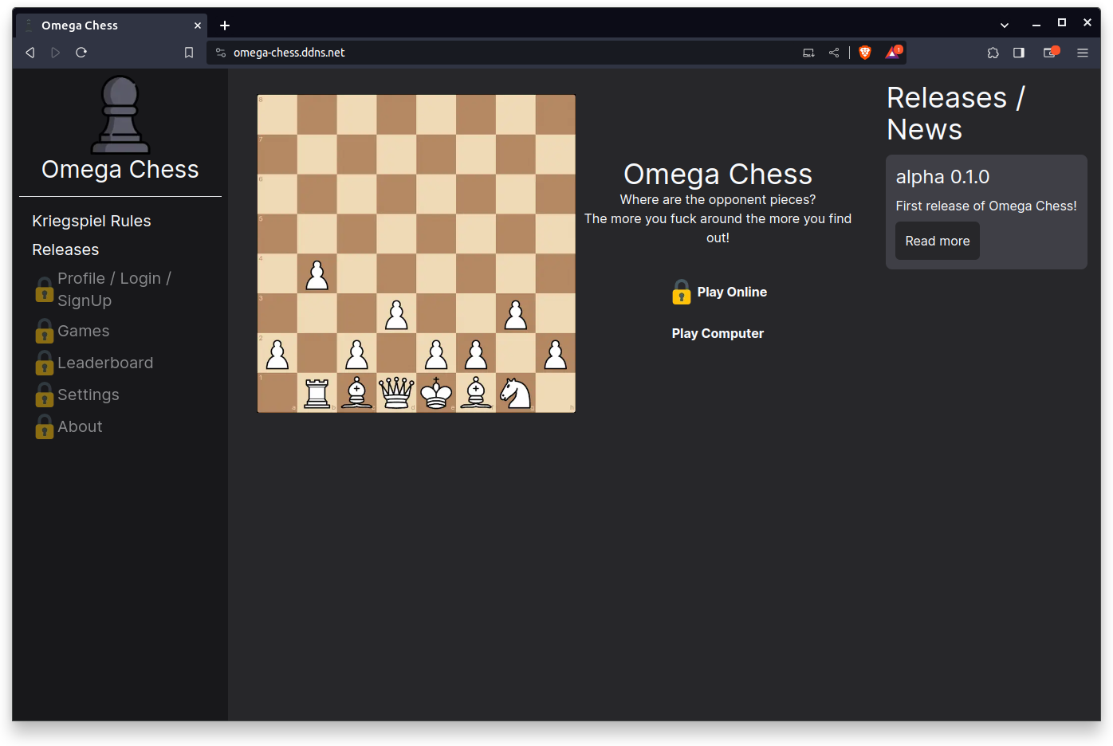
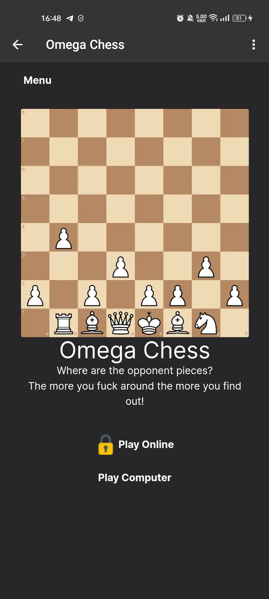

Slide 10
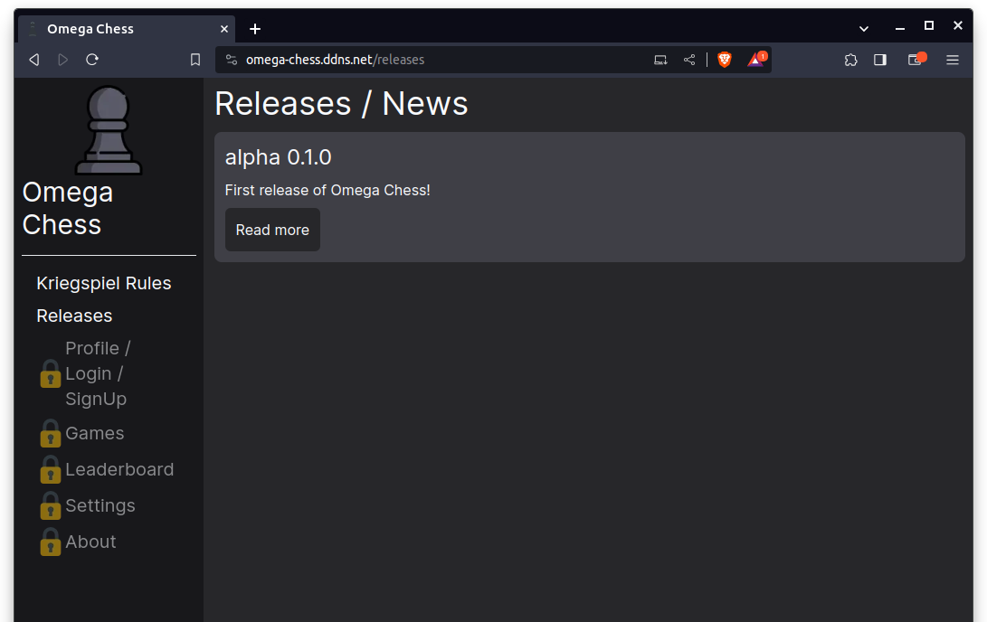
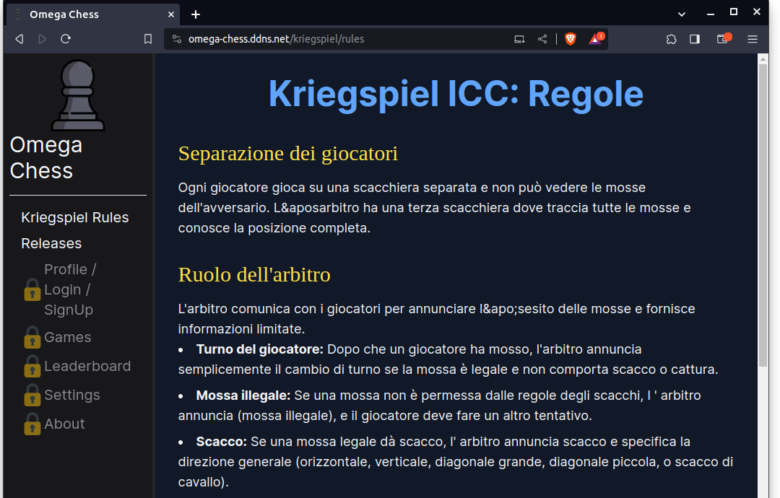
Altro
Oltre agli elementi appena presentati, sono state implementate anche le pagine per le regole e per le release.

Slide 11
DEPLOY
È possibile trovare quanto presentato finora ai seguenti indirizzi:
https://omega-chess.ddns.net/
https://t.me/OmegaChessBot

Slide 12
Grazie per l'attenzione!

